Slide 1

Real Time
PCR

Slide 6
Quantificazione con Real-Time PCR
La Real-Time PCR permette la quantificazione di un campione di acido nucleico (DNA, RNA, cDNA).
La quantificazione relativa del mRNA di una determinata proteina valuta il cambiamento dell’espressione di un gene rispetto ad un altro gene (calibratore), o rispetto alla quantità presente in tessuti diversi, o in differenti momenti cellulari dello stesso tessuto.
La quantificazione relativa di un tratto di DNA rispetto ad un tratto di confronto (invariante-dosaggio genico) permette di valutare se questo è presente in singola copia (eterozigote) o in doppia copia (omozigote).

Slide 11
Sonde fluorescenti
specifiche

Slide 18
L’aumento di fluorescenza del Reporter è direttamente proporzionale al numero di ampliconi generati

Slide 21
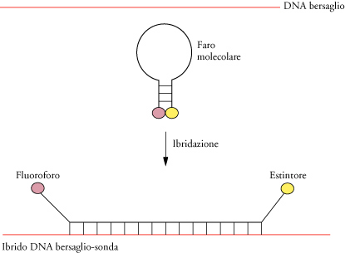
Marcatura di sonde con metodi non radioattivi:
Sonde a faro molecolare

